Slide 1
Thứ hai ngày 21 tháng 03 năm 2022
Môn: Đạo đức
Chủ đề 7 tìm kiếm sự hỗ trợ
Bài 13
Tìm kiếm sự hỗ trợ ở nơi công cộng
Giáo viên: Thèn Thị Bích
Trường PTDT BT Tiểu Học Chế Là
Thèn Thị Bích

Slide 2


Thứ hai ngày 21 tháng 03 năm 2022
Tìm kiếm sự hỗ trợ ở nơi công cộng
Khởi động
Kể về một lần em gặp khó khăn ở nơi công cộng. Khi đó, em đã làm gì?
Thèn Thị Bích

Slide 3

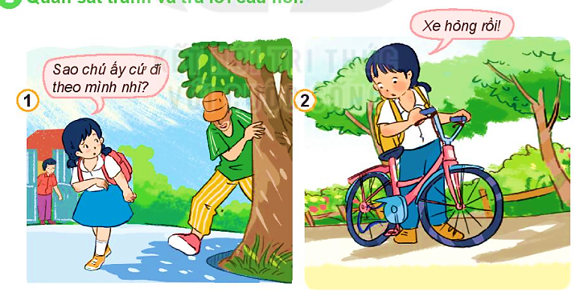
Thứ hai ngày 21 tháng 03 năm 2022
Tìm kiếm sự hỗ trợ ở nơi công cộng
Khám phá
1
Quan sát tranh và trả lời câu hỏi:
Em bị người lạ mặt đi theo.
Xe đạp của em bị tuột xích.
Thèn Thị Bích

Slide 4


Thứ hai ngày 21 tháng 03 năm 2022
Vì sao em cần tìm kiếm sự hỗ trợ trong các tình huống trên?
➔ Việc tìm kiếm sự hỗ trợ kịp thời sẽ giúp em bảo vệ bản thân, không ảnh hưởng tới những công việc cá nhân của mình.
Kể thêm những tình huống cần tìm kiếm sự hỗ trợ khi ở nơi công cộng mà em biết.
Thèn Thị Bích

Slide 5

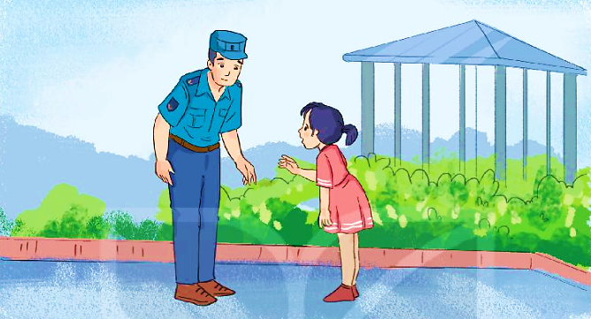
Thứ hai ngày 21 tháng 03 năm 2022
Tìm kiếm sự hỗ trợ ở nơi công cộng
2
Đọc tình huống và trả lời câu hỏi:
Lớp Hà đi tham quan vườn bách thú. Do mải ngắm những con vật mình yêu thích nên Hà đã bị đi lạc. Bạn đã bình tĩnh, quan sát xung quanh, tìm chú bảo vệ và nhờ chú giúp đỡ.
Khi bị lạc, Hà tìm kiếm sự hỗ trợ bằng cách nào?
Bình tĩnh, quan sát xung quanh
Tìm chú bảo vệ, kể rõ sự việc.
Nhờ chú báo với thầy cô.
Thèn Thị Bích

Slide 6
Thứ hai ngày 21 tháng 03 năm 2022
Tìm kiếm sự hỗ trợ ở nơi công cộng
2
Đọc tình huống và trả lời câu hỏi:
Chuyện gì sẽ xảy ra nếu Hà không nhờ tới sự giúp đỡ của chú bảo vệ?
➔ Hà có thể sẽ bị lạc và gặp nguy hiểm.
Việc tìm kiếm sự giúp đỡ có lợi ích gì?
Biết tìm kiếm sự hỗ trợ sẽ giúp chúng ta giải quyết kịp thời những khó khăn.
Thèn Thị Bích

Slide 7

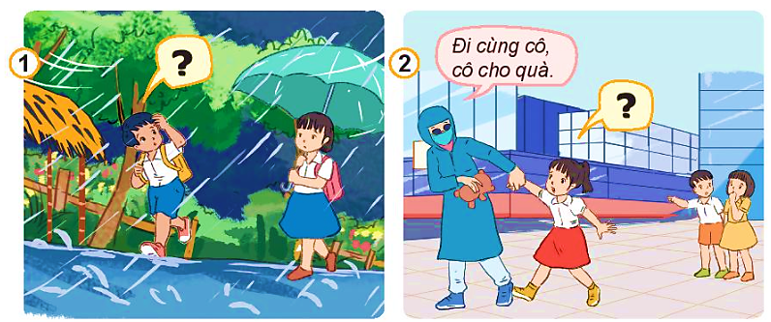
Thứ hai ngày 21 tháng 03 năm 2022
Tìm kiếm sự hỗ trợ ở nơi công cộng
Luyện tập
1
Xử lí tình huống
Trời mưa, em không mang theo ô.
Em bị người lạ dụ dỗ tặng quà.
Thèn Thị Bích

Slide 8
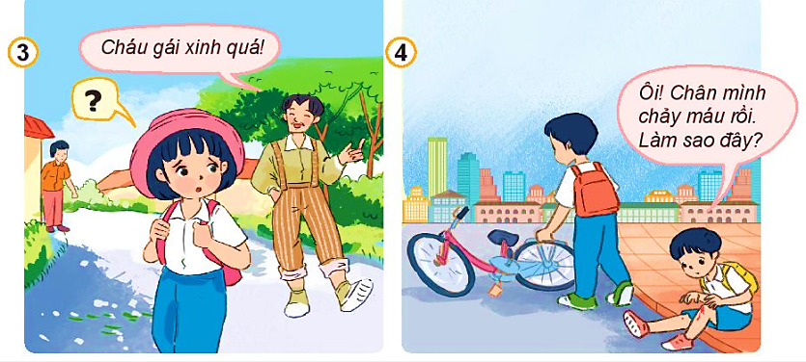
Thứ hai ngày 21 tháng 03 năm 2022
Tìm kiếm sự hỗ trợ ở nơi công cộng
Luyện tập
1
Xử lí tình huống
Em bị một người lạ mặt đi theo.
Trên đường đi học, em bị ngã xe đạp.
Thèn Thị Bích

Slide 9

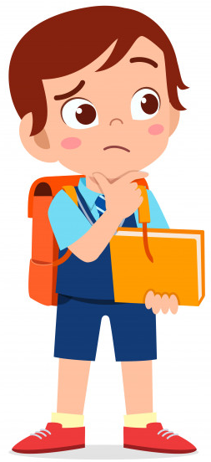
Thứ hai ngày 21 tháng 03 năm 2022
Vận dụng
Tìm kiếm sự hỗ trợ ở nơi công cộng
Lập danh sách các số điện thoại và địa chỉ cần ghi nhớ để tìm kiếm sự hỗ trợ khi cần thiết.
114
112
Địa chỉ ?
Số điện thoại?
113
111
115
Thèn Thị Bích

Slide 10

Thứ hai ngày 21 tháng 03 năm 2022
Tìm kiếm sự hỗ trợ ở nơi công cộng
Thèn Thị Bích

